Slide 1
La santé au cœur de Bruxelles Gezondheid in hartje Brussel
Dr. Leslie Delcarte, Peter De Wil , Sam Ward

Slide 2
Diagnose van prostaatkanker
Prostaatkanker blijft een frequente doodsoorzaak bij mannen
De huidige ‘standaard’techniek voor prostaatkankerdetectie bij mannen met
een verhoogd prostaat specifiek antigeen (PSA) of
abnormaal rectaal onderzoek
= uitvoeren van een transrectale echografie-geleide biopsie (TRUS-biopsie).

Slide 3
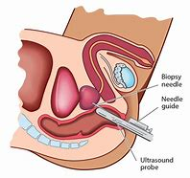
Klassieke transrectale prostaatbiopsies
6 – 12 biopten genomen uit verschillende delen van de prostaat
systematische techniek houdt geen rekening met locatie van de tumor in de prostaat : sommigen gemist
steekproef ; slechts klein deel van het totale prostaatweefsel wordt onderzocht wordt
hedendaagse systematische TRUS-biopsie is dus onderhevig aan sampling error

Slide 4
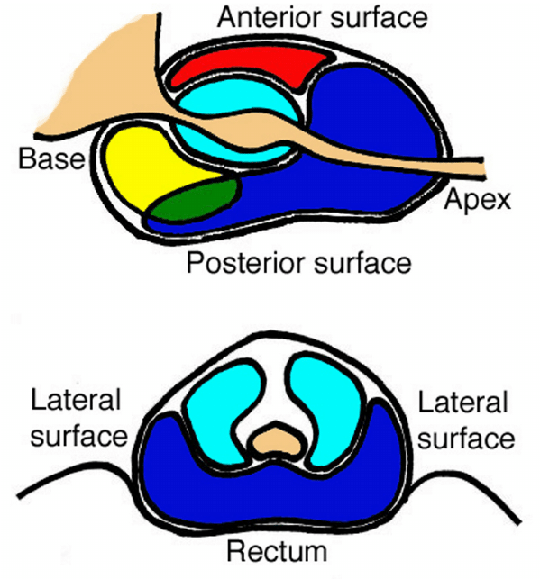
Klassieke transrectale prostaatbiopsies
Kans dat te weinig klinisch belangrijk weefsel gebiopteerd wordt, = vals-negatieve biopsie of onderdiagnose
Ook overdiagnose van laaggradige ziekte
Standaard TRUS-geleide biopsie zeer operatorafhankelijk en minder geschikt voor het aanprikken van tumoren van bepaalde delen van de prostaat, waaronder het anterieure deel.

Slide 5
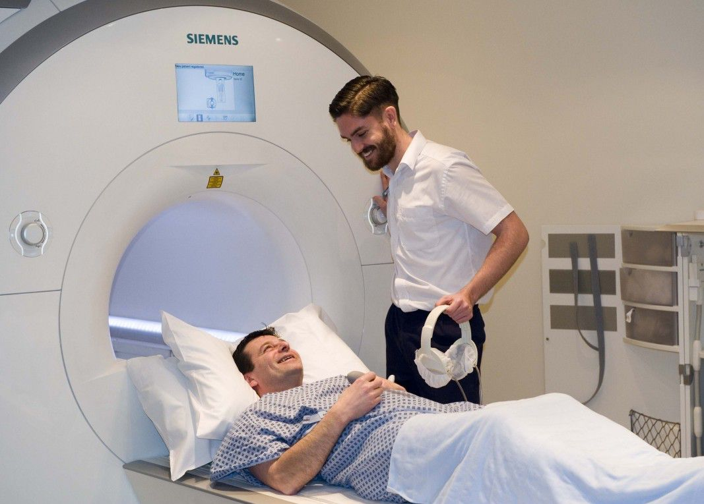
NMR
multiparametrische MRI steeds meer gebruikt bij de diagnostische uitwerking van prostaatkanker
superieure weefselcontrast
visualisatie van hooggradige tumoren van de prostaat
sensitiviteit van mpMRI voor de detectie van klinisch significante prostaatkanker is dubbel zo groot als die van de systematische TRUS-biopsie (93% versus 48%)
Vermijden nutteloze biopsies

Slide 6
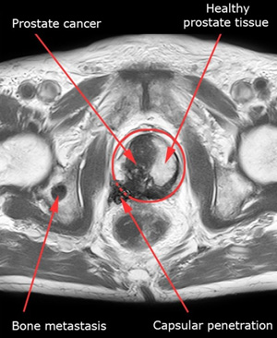
NMR
MRI kan een toegevoegde waarde bieden als risicobeoordelingsinstrument biopsie / geen biopsie
MRI als minimaal invasieve methode voor lokalisatie van letsels verdacht voor prostaatkanker, welke vervolgens gericht gebiopteerd kunnen worden
EAU (European Association of Urology) adviseert om een mpMRI-onderzoek uit te voeren wanneer de resultaten van een eerste standaard TRUS-biopsie negatief zijn, maar een vermoeden van prostaatkanker blijft bestaan.

Slide 7
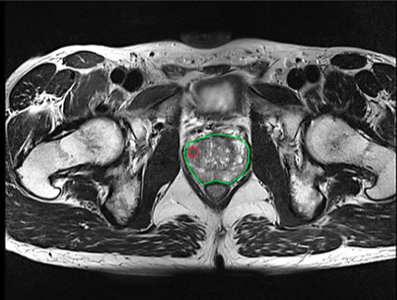
FUSIE
MRI-gerichte biopsie hogere sensitiviteit voor detecteren hooggradige prostaatkanker dan TRUS-biopsie
Detectie van klinisch niet-significante ziekte vermindert
MRI-gerichte biopsie verbetert de risicostratificatie van prostaatkanker aanzienlijk
( reduceren van sampling error )

Slide 8
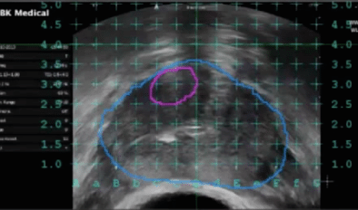
FUSIE
Steeds meer studies -> aanbeveling om mpMRI te gebruiken als een hulpmiddel voor het beslissen tot een eerste prostaatbiopsie in de biopsienaïeve patiënt, of het richten van een herhalingsbiopsie na een eerdere negatieve TRUS-biopsie
Tot 17% van klinisch significante prostaatkankers nog steeds gemist => huidige aanbeveling om systematische biopsies uit te voeren naast gerichte biopsies

Slide 9
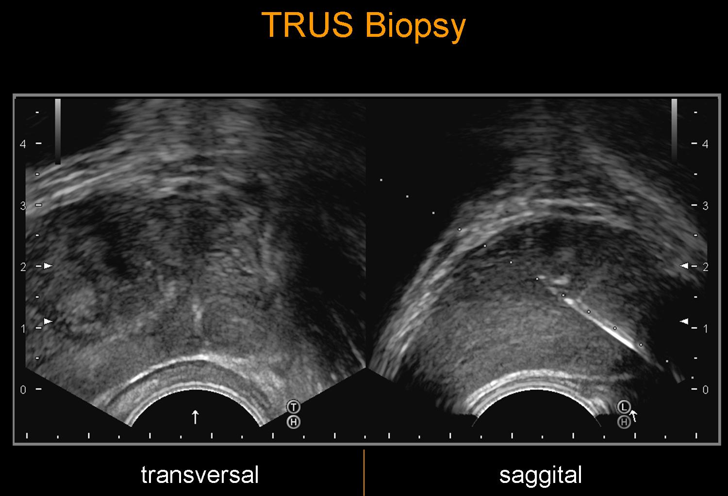
Cognitieve fusie
Snel
Zéér operator-afhankelijk
Geen extra apparatuur ( dus goedkoop)
Zeer gevoelig voor menselijke fouten
Detectiegraad van- en nauwkeurigheid voor klinisch significante prostaatkanker verhoogt
Effectiviteit van de techniek verschilt van studie tot studie, waarschijnlijk als gevolg van verschillen op vlak van beeldvormingspraktijken en technische ervaring van de onderzoekers

Slide 10
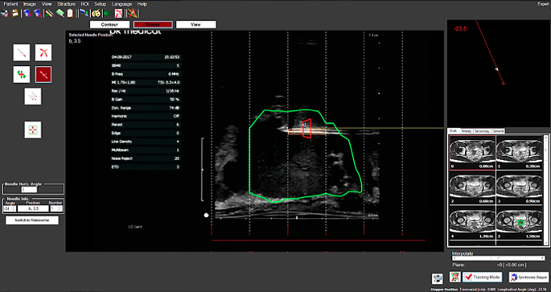
Software-geassisteerde fusie
mpMRI beelden voorafgaand opgeladen naar een softwareplatform
contouren van zowel de hele prostaat als de voor kanker verdachte laesies worden ingetekend
Conversie naar een 3D-model, dat tijdens de procedure wordt gefuseerd met het real-time TRUS-beeld van de prostaat
Hierdoor kan de operator laesies die als verdacht worden beschouwd op mpMRI visualiseren en gericht aanprikken

Slide 11
Software-geassisteerde fusie

Slide 12
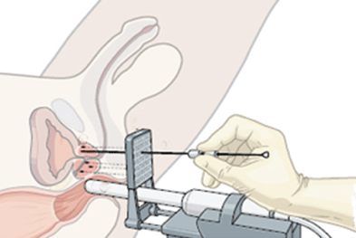
Software-geassisteerde fusie
Beeldfusie kan rigide zijn of elastisch. Elastische fusie houdt rekening met het verschil in de vorm van de prostaat tussen de MRI-scan en de echografie, waarbij de echografiesonde de prostaat kan vervormen. Ruimtelijke tracking van de echografiesonde maakt nauwkeurige plaatsing van de naald ten opzichte van de digitale reconstructie mogelijk.
Software-geassisteerde MRI-gerichte prostaatbiopsies gaan gepaard met superieure detectie van hooggradige prostaatkanker in vergelijking met systematische TRUS-biopten. De techniek heeft mogelijks een grotere reproduceerbaarheid dan cognitieve fusie vanwege het voordeel van real-time feedback over de biopsielocatie.
Nadelen : kosten van een extra apparaat en de noodzaak tot gespecialiseerde training van de operator.

Slide 13
Transperineaal versus transrectaal
TRUS-guided altijd transrectaal
Fusie transrectaal of transperineaal
Transperineaal = via de huid ; veiliger
De naald gaat via de huid van het perineum
Voordeel = kans op infectie nihil
Omdat de huid vooraf volledig gesteriliseerd kan worden is het infectiegevaar zelfs zo klein : preventieve antibiotica niet nodig
Minder pijn transrectaal
Transperineaal LA mogelijk , met sedatie/VR

Slide 14
Resultaten / guidelines

Slide 15
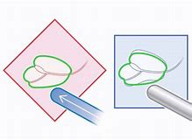
Conclusie
MRI-gerichte biopsieprocedures
Detectie meer hooggradige en minder laaggradige prostaatkankers
Betere diagnostiek van klinisch significante prostaatkanker in de biopsienaïeve patiënt
Transperineaal = geen infecties

